Slide 1
Ótica
4300160
1º semestre 2023 - Aula 9

Slide 2
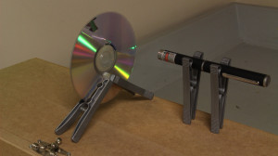
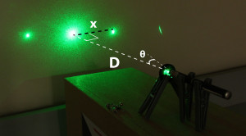
Experimento da aula 7
L
Efeitos estudados:
Difração: inflexão das frentes de onda ao passar por um obstáculo
Interferência: superposição de ondas com diferenças de fase constantes
Aparato do experimento:
fonte de luz monocromática vermelha (laser)
rede de difração (fragmento de CD)
Medições diretas:
distância x
distância L
Medições indiretas:
ângulo θ
distância entre as fendas da rede de difração

Slide 3
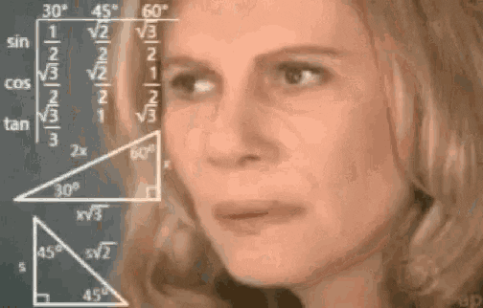
E se usássemos luz branca, o que aconteceria?
Questão 2, lista 3

Slide 4
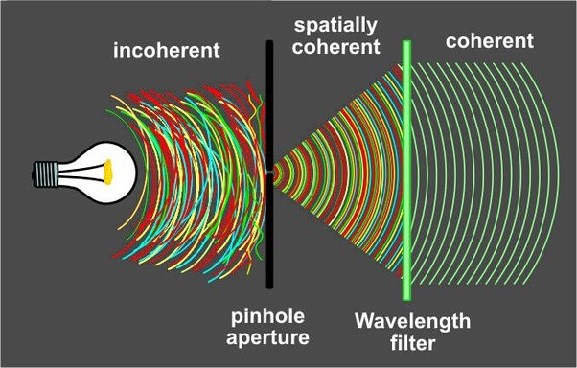
Retomando algumas coisas: luz coerente e não coerente
Luz branca espacialmente coerente
Luz espacialmente e temporalmente coerente (luz monocromática coerente)
Luz branca incoerente
Fenda estreita
Filtro de cor

Slide 5
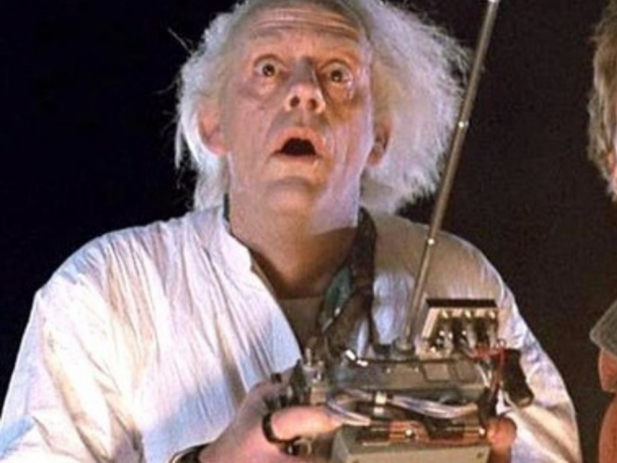
Flashback da aula 7

Slide 6
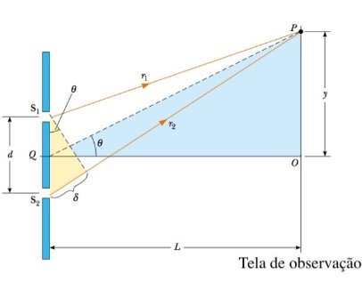
Aproximações sobre as posições das franjas de interferência
Aproximação para ângulo pequenos
Interferência construtiva
Interferência destrutiva

Slide 7
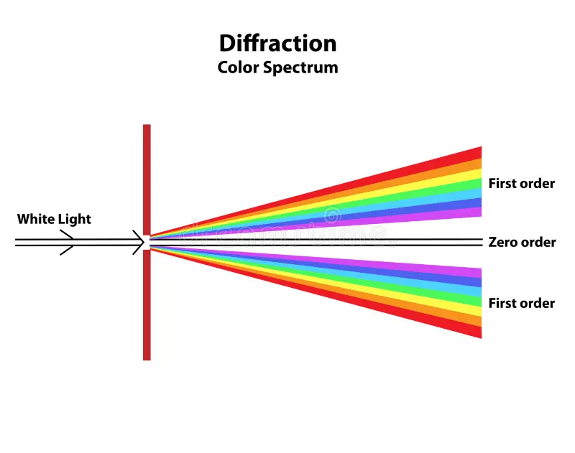
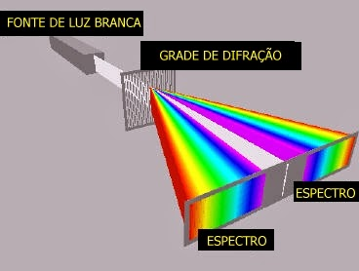
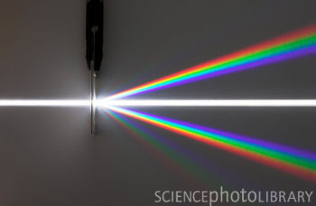
Voltando… As posições das franjas de interferência dependem da cor!
Difração e o espectro de cor
Máximos de primeira ordem
Luz branca
Quanto maior o comprimento de onda, maior a posição de y
Máximos de primeira ordem
Máximo principal

Slide 8
Difração de Fraunhofer
A primeira rede de difração, usada para gerar o espectro contínuo da luz visível foi criada em 1821 pelo artesão ótico Joseph von Fraunhofer

Slide 9
Flashback da aula 9
Isso explica o aparecimento de cores nos experimentos de difração de Grimaldi no século XVII

Slide 10
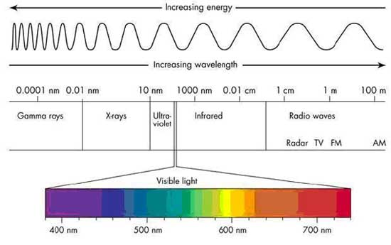
Espectro contínuo da luz visível

Slide 11
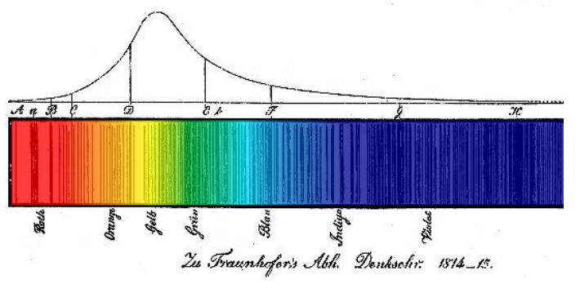
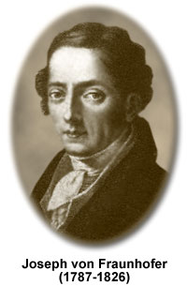
Observação do espectro de absorção da luz do Sol
Fraunhofer, por meio da dispersão da luz do Sol por um prisma, observou diversas linhas escuras (absorvidas) no espectro da luz solar (1814)
Usando a rede de difração (gera espectros mais precisos que os prismas), a partir de 1821, determinou os comprimentos de onda correspondentes às linhas escuras

Slide 12
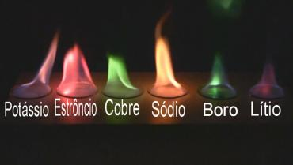
Emissão e identificação de materiais
Combustão de compostos químicos
Emissão dominante de cores bem definidas para cada composto
Identificação de substâncias
Hipótese: as linhas escuras associadas a presença de certos compostos químicos

Slide 13
Espectros de emissão e absorção
Compostos químicos apresentam reciprocidade entre linhas de emissão e absorção

Slide 14
Carta de Robert Wilhelm Bunsen, 1859
“No momento estou envolvido numa pesquisa com Kirchhoff, que não nos deixa dormir. Ele fez uma belíssima e inesperada descoberta: a causa das linhas escuras do espectro solar. Conseguiu intensificá-las de forma artificial e provocar o seu aparecimento no espectro contínuo de uma chama, identificando a posição dessas linhas com as de Fraunhofer. Assim, abre-se a possibilidade de se determinar a composição material do Sol e das estrelas fixas com o mesmo grau de certeza com que podemos constatar com nossos reagentes a presença de óxido de enxofre e cloro. Por esse método também é possível determinar a composição da matéria terrestre, distinguindo as partes componentes, com a mesma facilidade com que se distingue a matéria contida no Sol. Pude, por exemplo, detectar o lítio em 20 gramas de água do mar. Para registrar a presença de muitas substâncias, esse método deve ser preferido a qualquer um dos até agora conhecidos. Assim, se tivermos uma mistura de lítio, potássio, sódio, bário, estrôncio, cálcio, tudo que se tem que fazer é levar uma miligrama da mistura ao nosso aparelho para determinar a presença de todas as substâncias acima indicadas por mera observação. Algumas dessas reações são extremamente delicadas. Detectei 5 milésima de miligrama de lítio com a maior facilidade e precisão. descobri a presença deste metal em quase todas as amostras de potassa”.

Slide 15
Atividade 9
Identificação da composição química de estrelas
Cada grupo receberá folhas de sulfite com os espectros de elementos químicos e transparências com espectros simplificados e numerados de algumas estrelas. Os alunos deverão comparar o espectro das estrelas com os espectros dos diferentes elementos. Se o espectro da estrela apresentar todas as linhas correspondentes ao elemento, é por que este é um dos constituintes da estrela.
Compare com cuidado, pois cada estrela tem pelo menos 3 elementos componentes.

